Slide 1
NÁZEV ŠKOLY: SPECIÁLNÍ ZÁKLADNÍ A MATEŘSKÁ ŠKOLA VARNSDORF
AUTOR: Mgr. Miroslava Doležalová, 2011-11-05
NÁZEV: VY_12_INOVACE_01_ŽIVÁ A NEŽIVÁ PŘÍRODA
TÉMA: ŽIVÁ A NEŽIVÁ PŘÍRODA
ČÍSLO PROJEKTU:CZ.1.07/1.4.00/21.0640
Anotace: Materiál je určen pro 4.ročník Speciální základní školy, slouží jako úvod do učiva. Seznámení s pojmy živá a neživá příroda (procvičování čtení s porozuměním).taceAnotace: Materiál je určen pro 4.ročník Speciální základní školy, slouží jako úvod do učiva

Slide 2
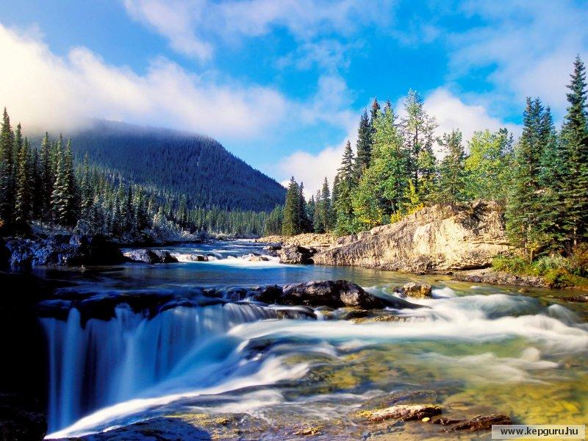
ŽIVÁ A NEŽIVÁ PŘÍRODA

Slide 3
ŽIVÁ PŘÍRODA
    Příroda je živá a neživá. Sýkora, pampeliška, pes, lípa a včely jsou součástí živé přírody. To proto, že potřebují výživu, dýchají, rostou a rozmnožují se.

Slide 4
Otázky k textu
    Příroda je živá a neživá. Sýkora, pampeliška, pes, lípa a včely jsou součástí živé přírody. To proto, že potřebují výživu, dýchají, rostou a rozmnožují se.
1)Vyber slova, která označují živočichy.
SÝKORA, PES, VČELY
2)Vyber slova, která označují rostliny.
PAMPELIŠKA, LÍPA
3)Přečti, proč jsou součástí živé přírody.
POTŘEBUJÍ VÝŽIVU, DÝCHAJÍ, ROSTOU, ROZMNOŽUJÍ SE

Slide 5
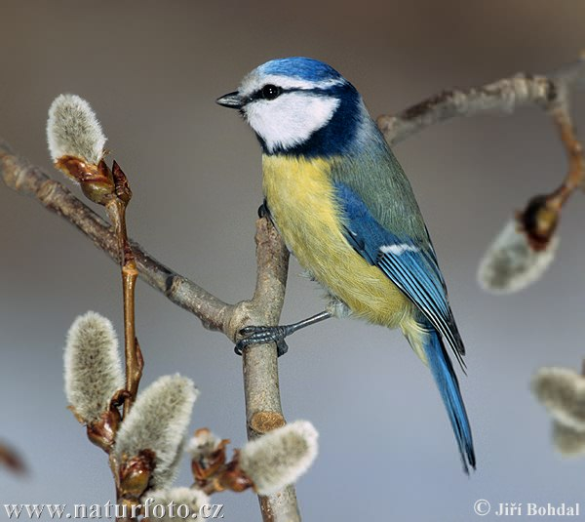
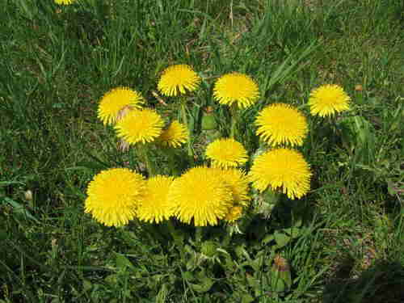
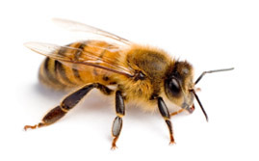
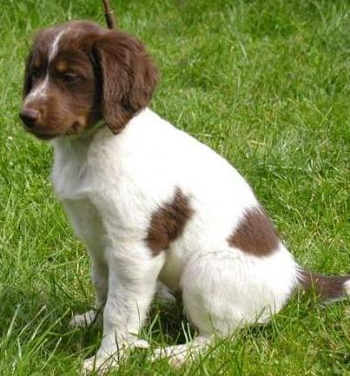
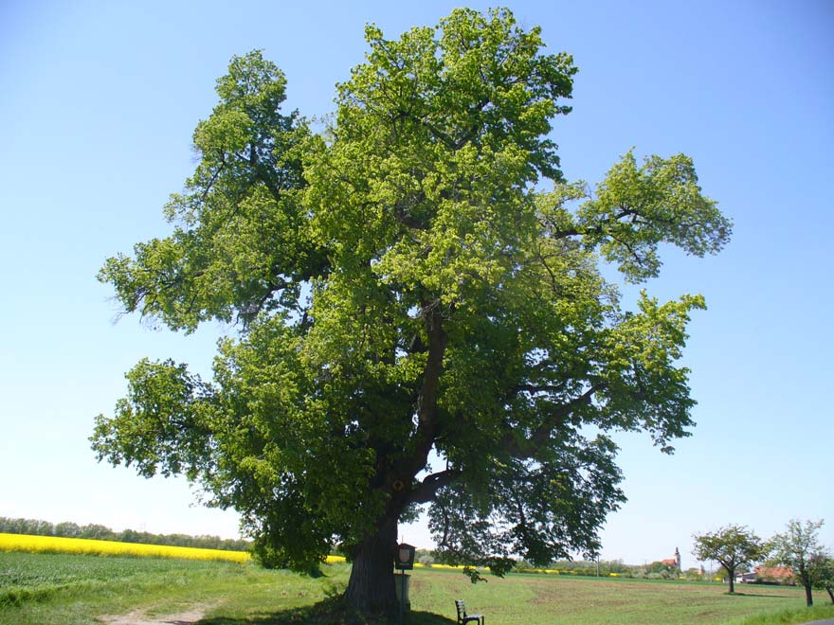

Slide 6
NEŽIVÁ PŘÍRODA
Žula, voda a písek patří do přírody neživé. Sem patří i sekera nebo dlažební kostka. Jsou to neživé předměty, které vyrobil člověk.
1)Vyber slova, která označují neživou přírodu.
ŽULA, VODA, PÍSEK
2)Přečti větu, ve které je slovo kostka.
SEM PATŘÍ I SEKERA NEBO DLAŽEBNÍ KOSTKA

Slide 7
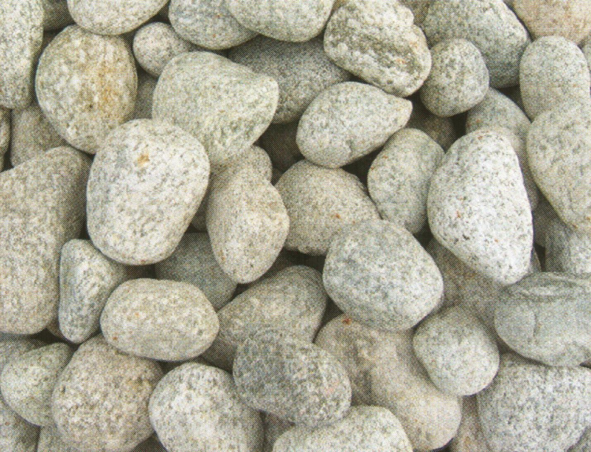
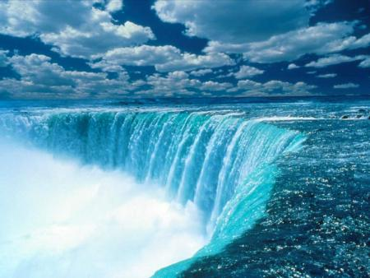
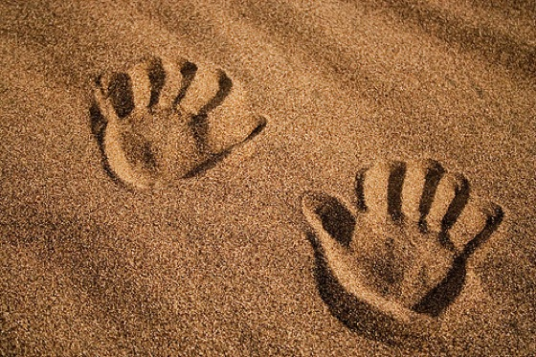

Slide 8
Použité zdroje:
1.Úvodní text -Učebnice Přírodověda pro 4.ročník zvláštní školy (nakl.Parta) ISBN 80-7320-001-5
2.[cit.2011-11-05]http://www.fas-pro.cz/wp/wp-content/uploads/2009/02/priroda-150x150.jpg
5.[cit.2001-11-05] http://www.naturfoto.cz/sykora-modrinka-fotografie-336.html
[cit.2001-11-05] http://www.hasici-zbysov.cz/archiv/hmyz.htm
[cit.2001-11-05] www.flowersandfauna.com
[cit.2001-11-05] http://www.svetpejsku.cz/fci/99-fci-neuznana-plemena/247-cesky-strakaty-pes
[cit.2001-11-05] http://www.mulouny.cz/zivotniprostredi/index.php?Itemid=56&id=38&option=com_content&task=view
7. [cit.2001-11-05] http://www.gamepark.cz/vyvrele_horniny_vyvreliny_386095.htm
[cit.2001-11-05] http://www.lastura.cz/rejstrik/voda_-_uzasny_rusky_film.html
[cit.2001-11-05] http://blog.peoplecomm.cz/clanek/ruka-a-pisek

